Slide 1
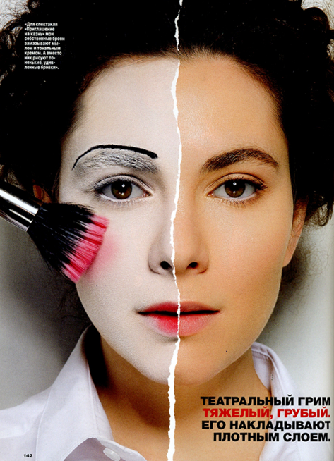
Театральный ГРИМ
Объединение «Театр+Мы»
педагог дополнительного образования
И.Н.Бондарь
«Москаленский ДДТ»
.

Slide 2
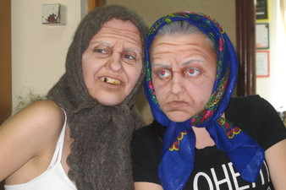
Грим – искусство изменения внешности актёра, с помощью гримировальных красок, пластических и волосяных наклеек, парика, причёски и тд.

Slide 3
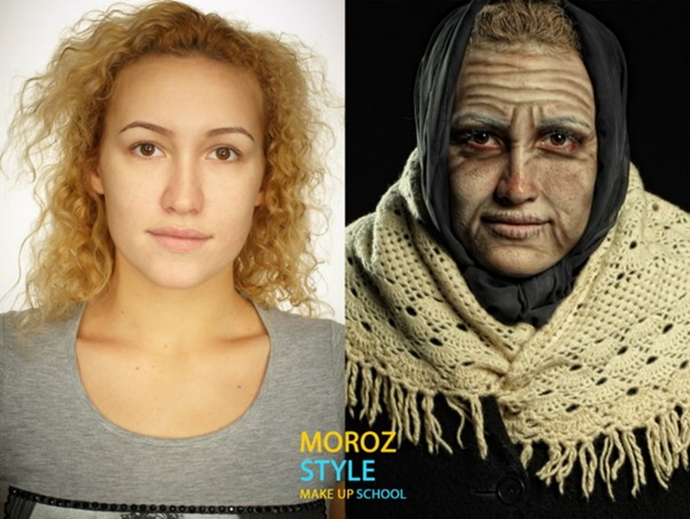
Выполняем грим «состаривание» живописным методом. Используем краски, для имитации объёма, нужные впадины и выпуклости просто рисуем на лице меняя цвет кожи.

Slide 4
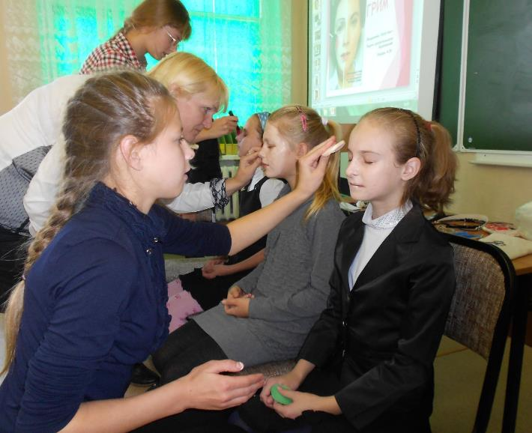
Приступаем к гримированию. Наносим питательный крем на лицо.

Slide 5
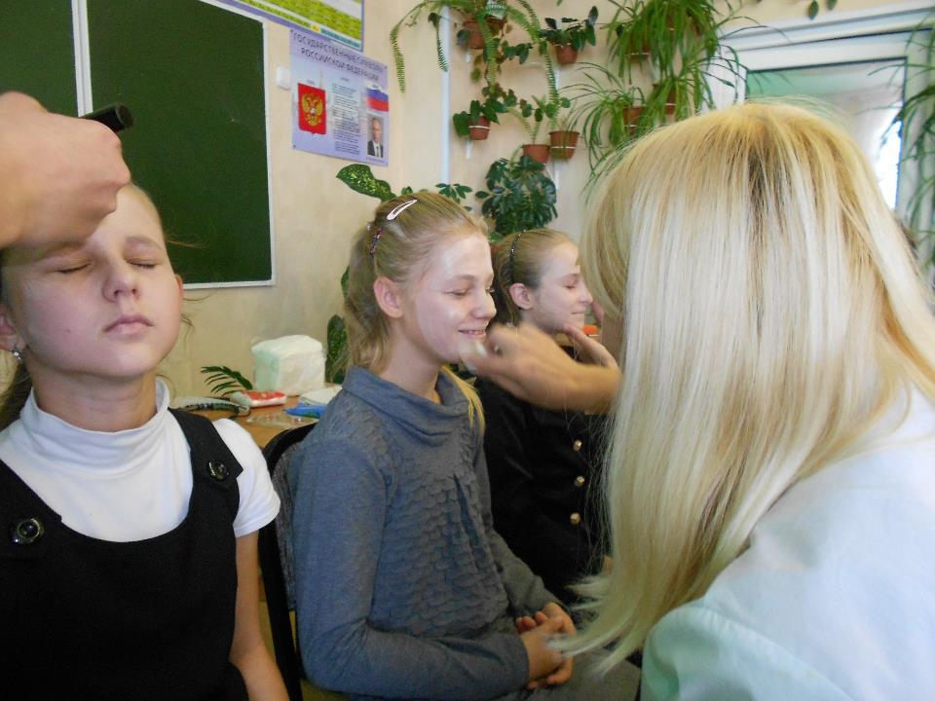

Slide 6
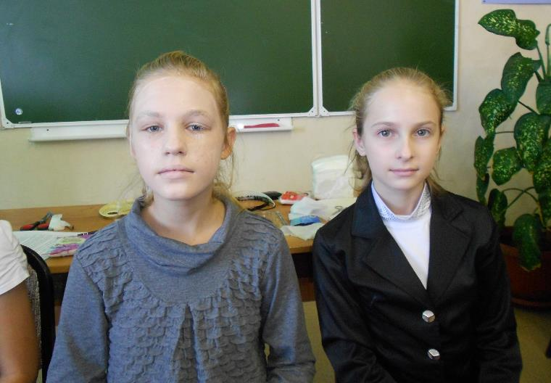
Наносим на лицо основу - тональный крем, с помощью поролонового спонжа или кисти.

Slide 7
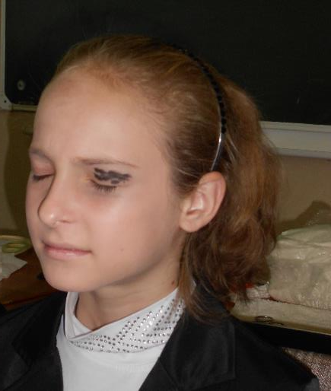
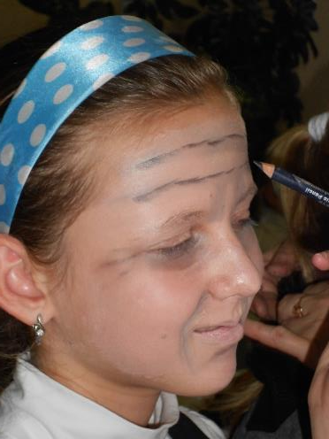
А теперь рисуем всё что мы захотим, точнее то что нам нужно для роли актёра. В данном случае мы хотим состарить наших актёров и будем рисовать им морщинки. На слайде смотрим где должны располагаться морщинки и складочки.

Slide 8
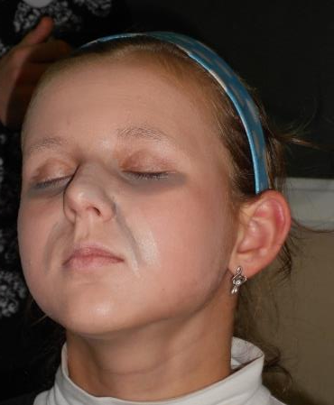
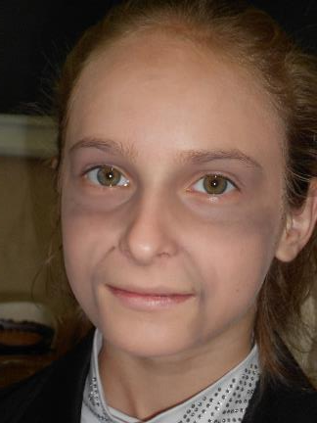
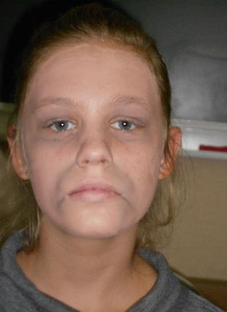
Область вокруг глаз и другие впадины немного затемняем черным карандашом и растушёвываем.

Slide 9
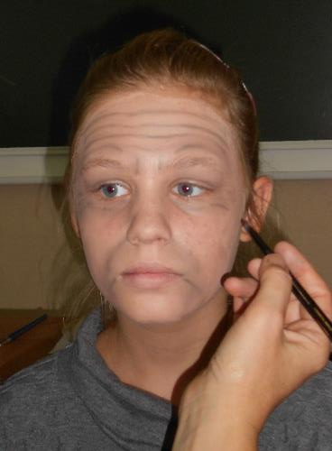
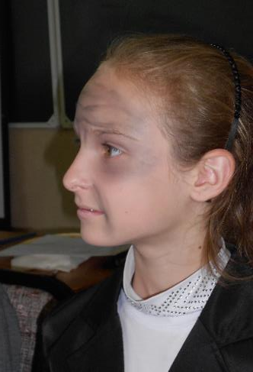
Далее рисуем тёмные полоски -морщинки косметическим карандашом – чёрным или коричневым.

Slide 10
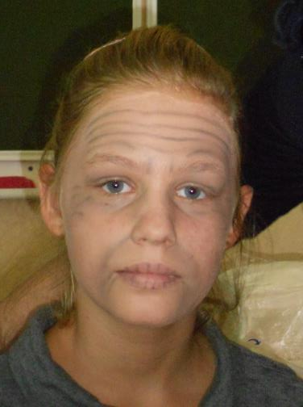
Растушёвываем края полосок кистью.
Можно припудрить грим для крепости.

Slide 11
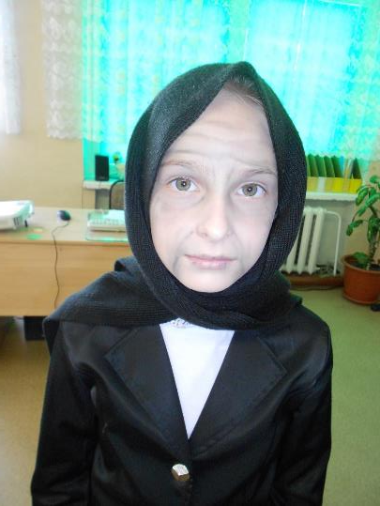
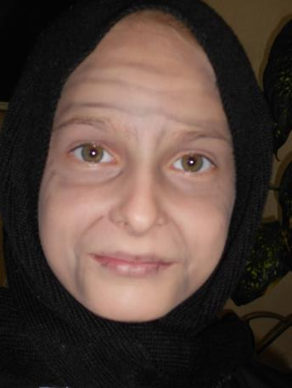
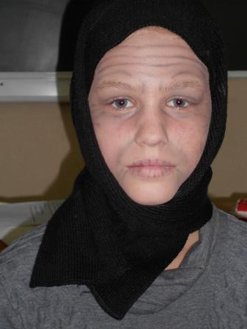
Выполнение грима закончено. Можно полюбоваться своим произведением.
Вот такие старушки у на получились.

Slide 12
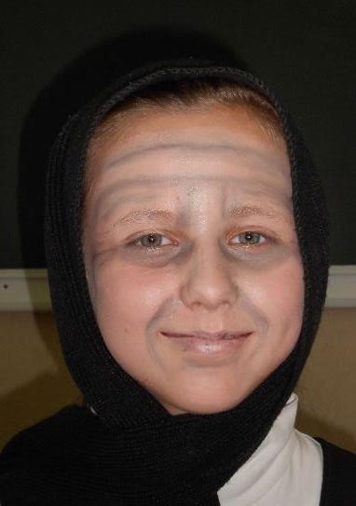
Желаем вам творческих успехов.

